Slide 1

Dia, Fecha: | dia, dd/mm/yyyy
Hora de inicio: | 12:00 - 12:00
0092 PROGRAMACION DE COMPUTADORAS 2 [Q]
Nombre_aux

Slide 2
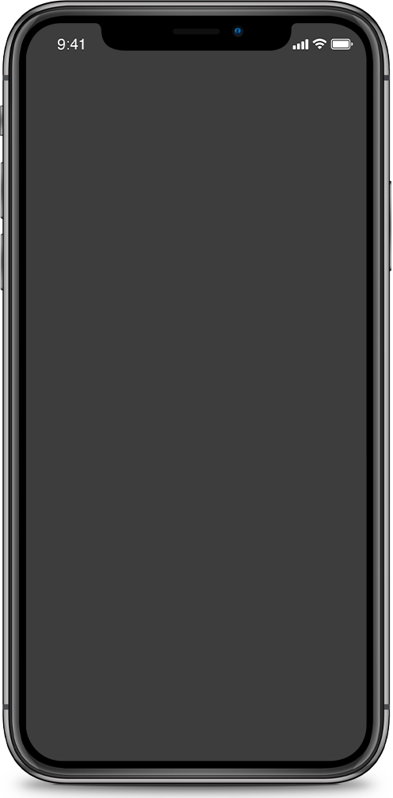
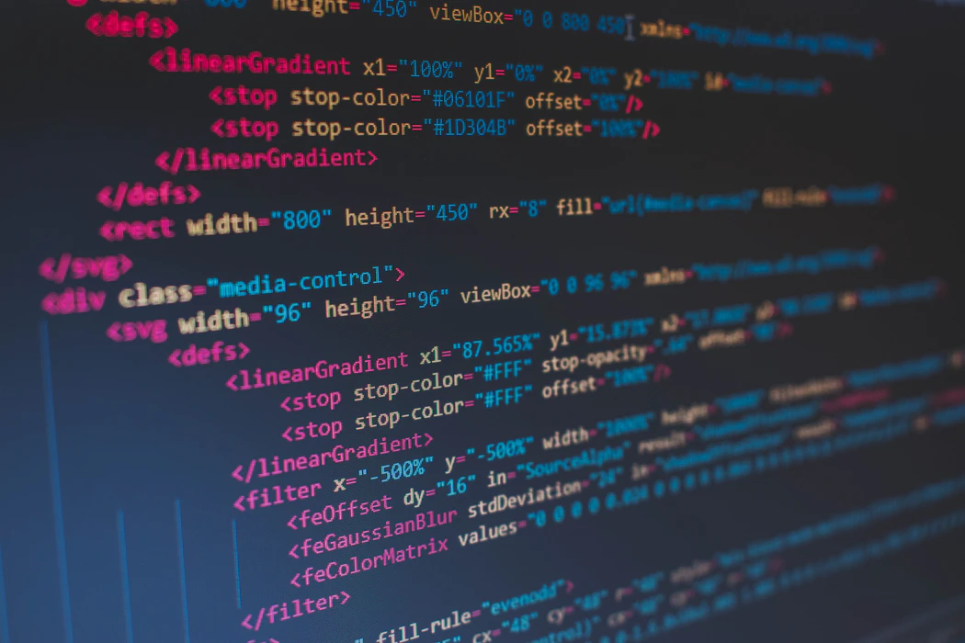

Clase 4
Módulos y formularios
Programación de Computadoras 2
Escuela de Ingeniería de Ciencias y Sistemas
Facultad de Ingeniería
Universidad San Carlos de Guatemala

Slide 3
Agenda
Recursos
01
Modulos
Anuncios
Metodos
02
Repaso clase anterior
Funciones
03
Modulos
Formularios
04
Formularios
05
Dudas y comentarios

Slide 4

Competencias
Desarrolla interfaces gráficas en Visual Basic .NET utilizando controles básicos para capturar y mostrar información de forma eficiente.
Implementa estructuras de control y procedimientos en Visual Basic .NET para automatizar procesos de gestión de datos.

Slide 5
Modulos
Un módulo es una unidad de código que agrupa procedimientos (Sub), funciones (Function), variables y constantes que pueden ser usados en todo el proyecto sin necesidad de crear una instancia.
Los miembros de un módulo son accesibles de forma directa y se utilizan para organizar mejor el código y hacerlo reutilizable.

Slide 6
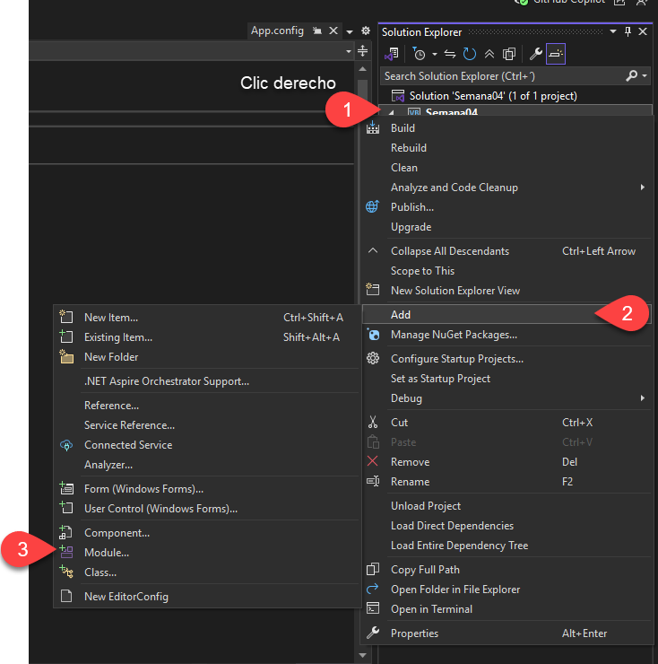
Creación de
modulo

Slide 7
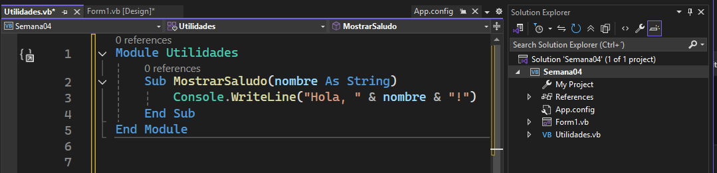
Ejemplo

Slide 8
Procedimientos
Un procedimiento agrupa un conjunto de instrucciones para ejecutar una tarea específica, sin devolver un valor.
Se utiliza para organizar el código y evitar repeticiones

Slide 9
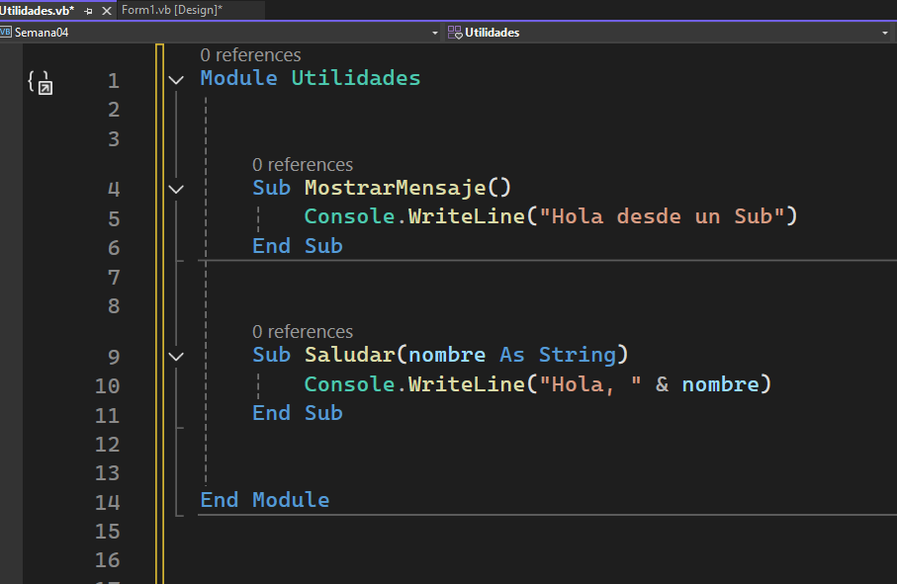
Ejemplo procedimiento

Slide 10
Funciones
Una Function es un procedimiento que ejecuta una serie de instrucciones y devuelve un valor al finalizar.
Se utiliza cuando necesitas obtener un resultado o calcular algo que puede ser reutilizado en distintas partes del programa.

Slide 11
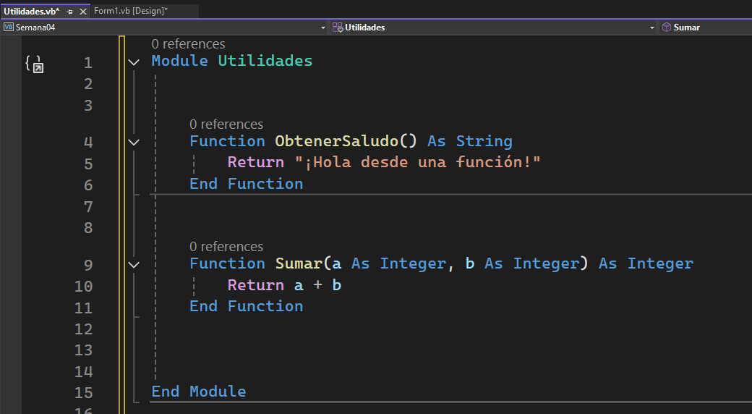
Ejemplo
función

Slide 12
Formularios
Un formulario es una ventana gráfica que actúa como interfaz de usuario en una aplicación de escritorio.
En Visual Basic .NET, los formularios permiten interactuar con el usuario mediante controles como:
botones
cajas de texto
etiquetas
listas desplegables

Slide 13
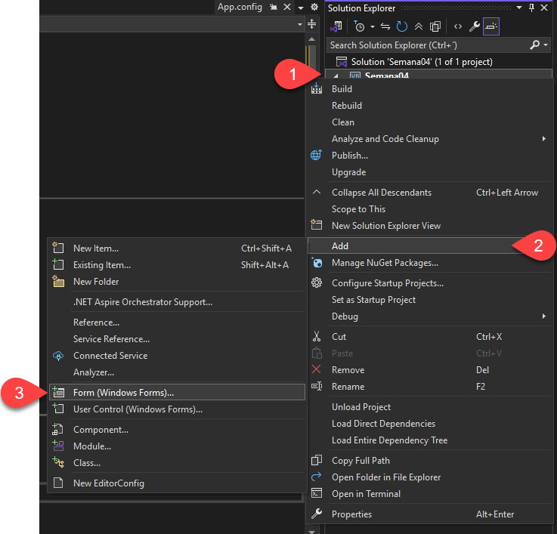
Creación de
formulario

Slide 14
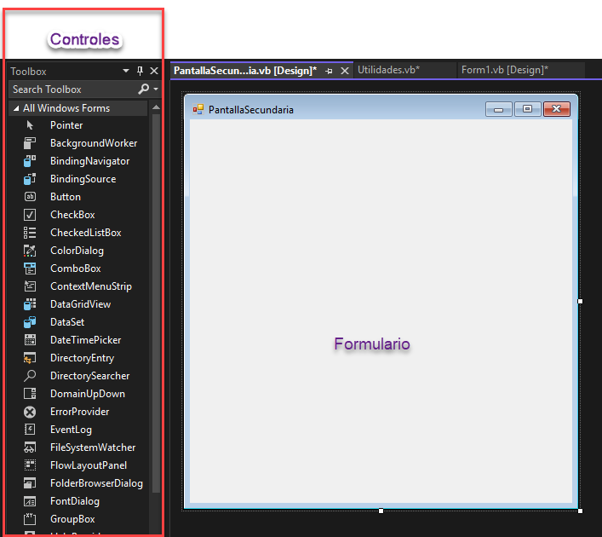
Ejemplo

Slide 15
Resumen
Creacion de Módulo
Definición de Método
Definición de Función

Slide 16
El orden en el proyecto es el primer paso hacia un buen resultado.
Nuestro
valor

Slide 17

¡GRACIAS POR SU ATENCIÓN!
Dudas?
Recuerda que tenemos nuestro foro semanal donde puedes consultar cualquier duda que te surja en la semana.

